Slide 1
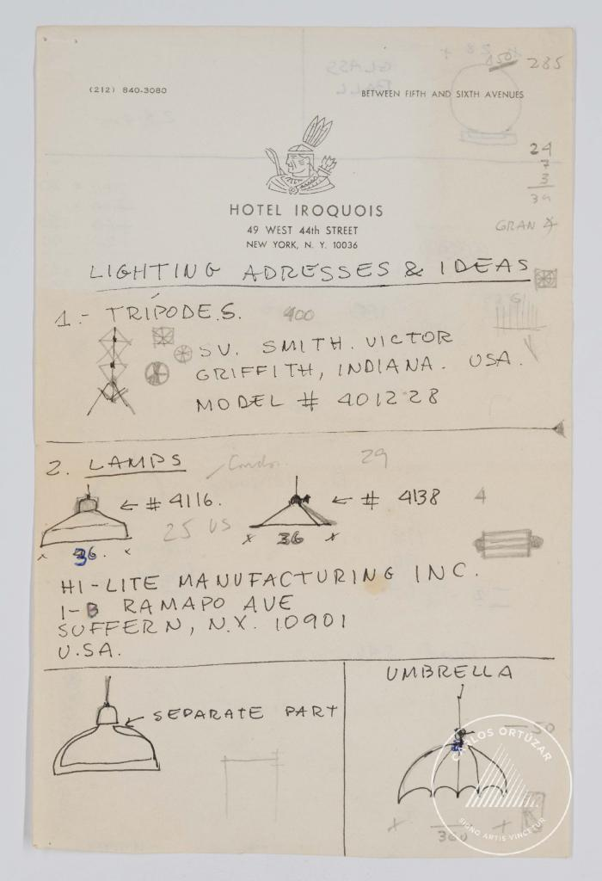
Lighting adresses & ideas (4-10001)

Slide 2
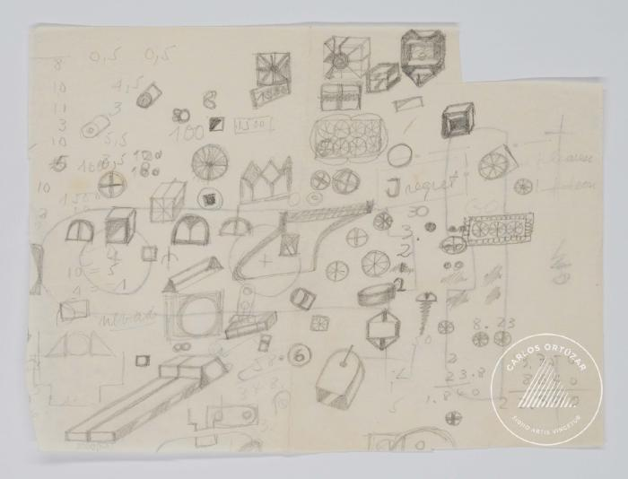
Dibujos geométricos y rayados sobre papel (4-10002)

Slide 3
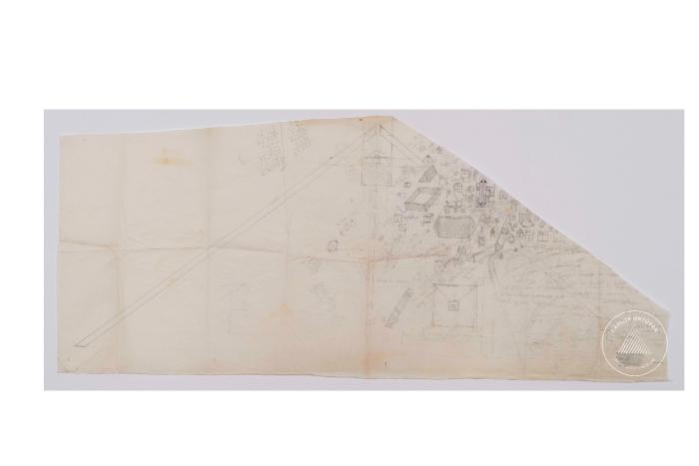
Anotaciones numéricas y garabatos geométricos sobre papel mantequilla (4-10003)

Slide 4
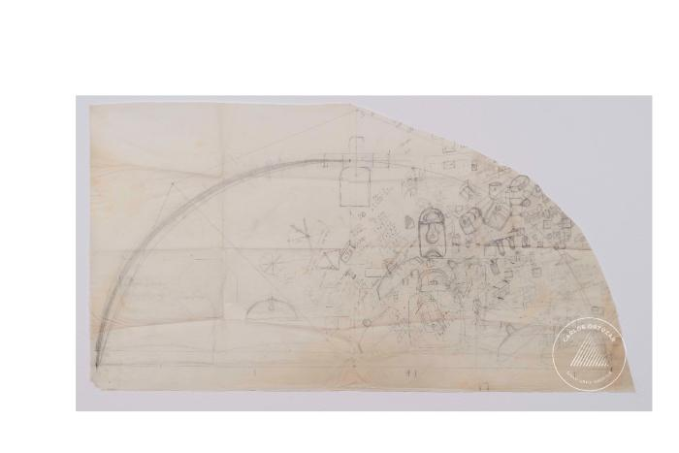
Anotación y garabatos escritos sobre papel mantequilla de borde circular (4-10004)

Slide 5
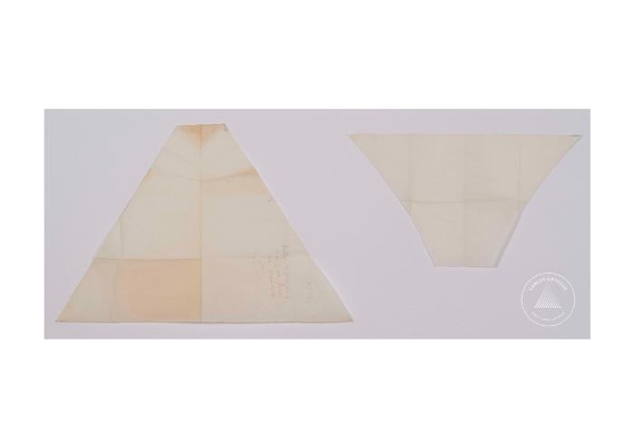
Molde de tipo triangular (4-10005-0006)

Slide 6
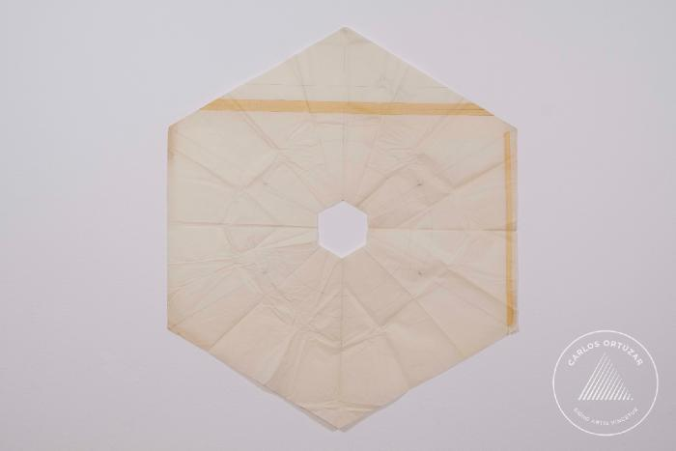
Molde hexagonal de papel mantequilla (4-10007)

Slide 7
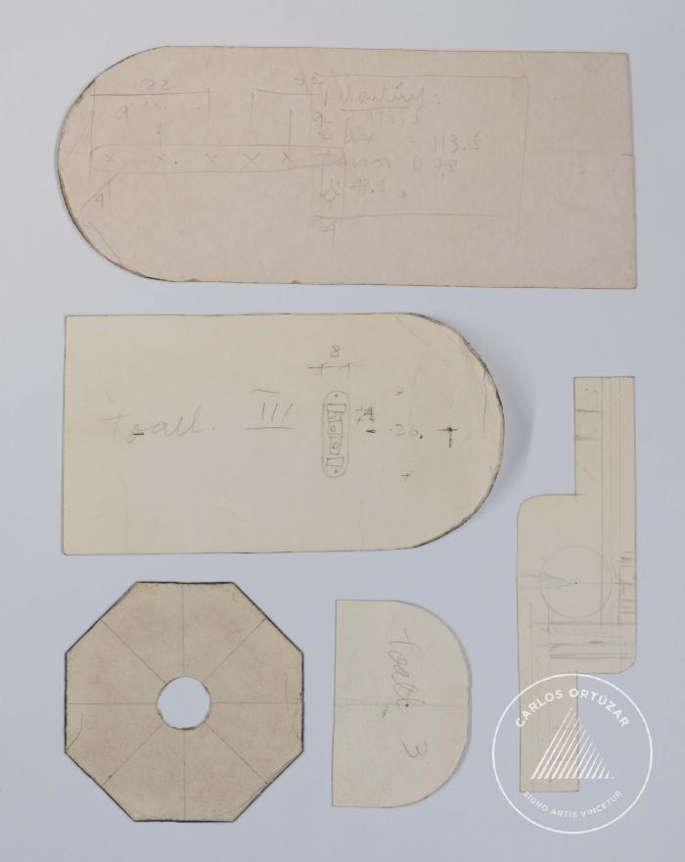
Molde preparatorio 1 (4-10008)

Slide 8
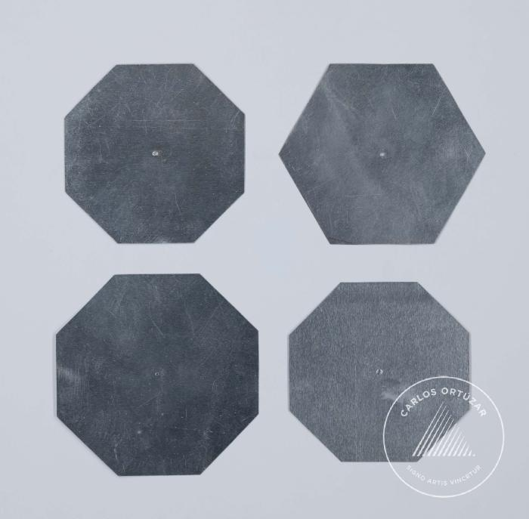
Molde preparatorio 2 (4-10009)

Slide 9
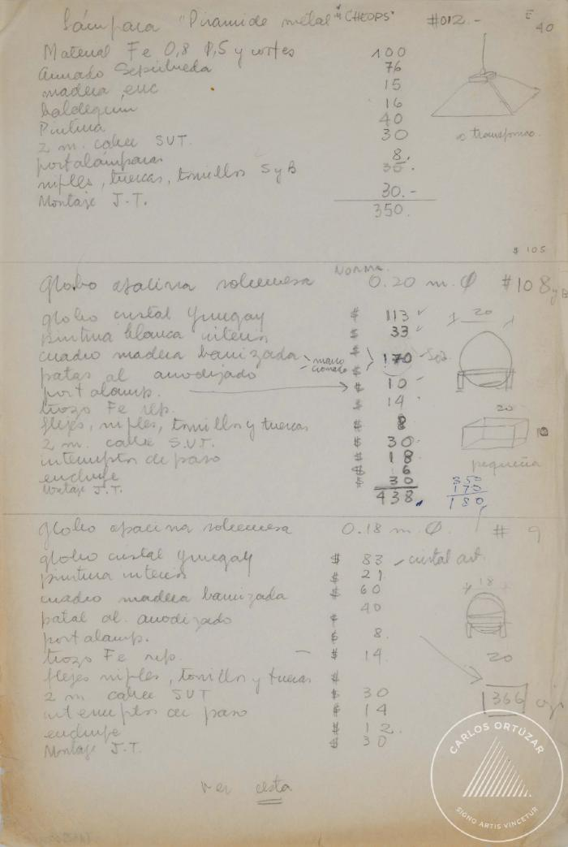
Detalles de diseño de lamparas (4-20001)

Slide 10
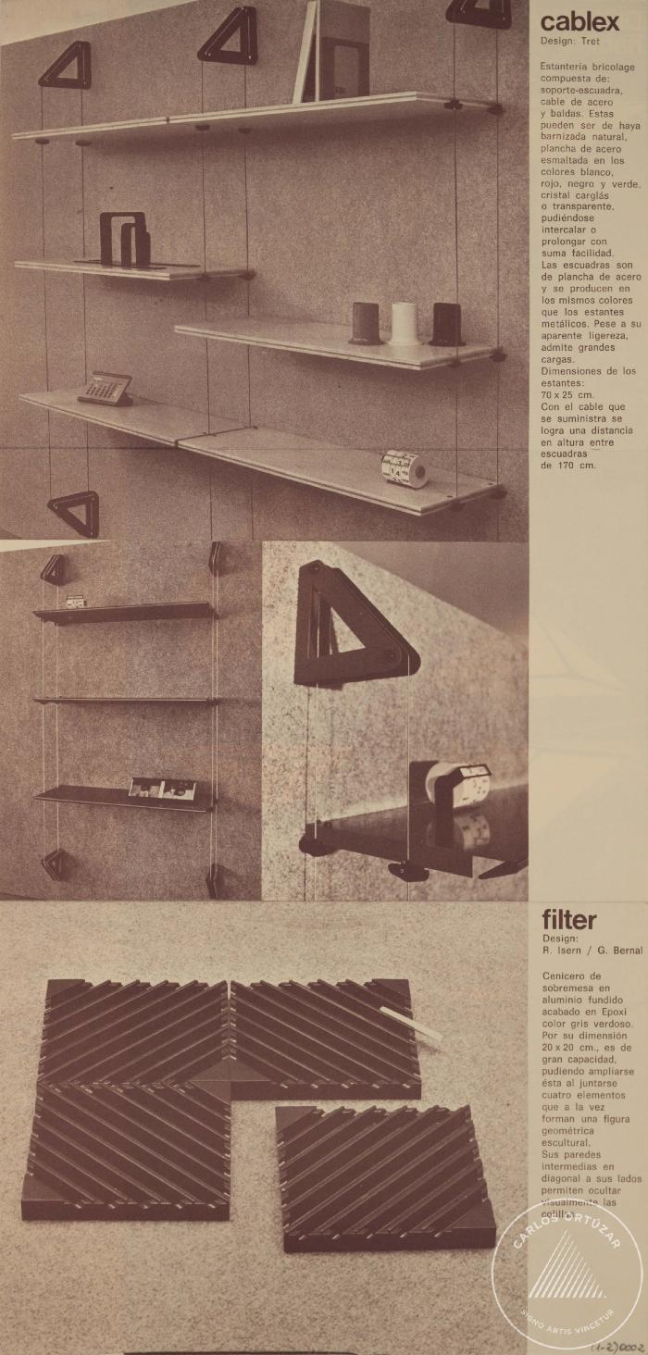
Desplegable de diseños (4-20002)

Slide 11
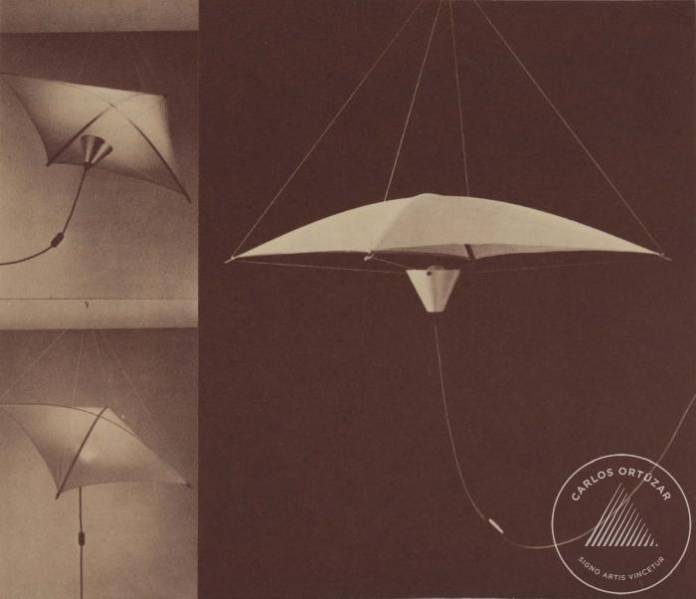
Recorte de folleto de diseño (4-20003)

Slide 12
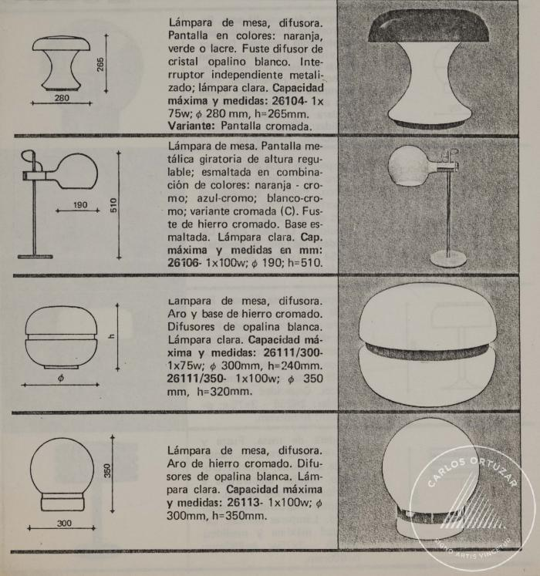
Recorte de folleto de lamparas de diseño (4-20004)

Slide 13
Catálogo Rosalux. Iluminación (4-20005)

Slide 14
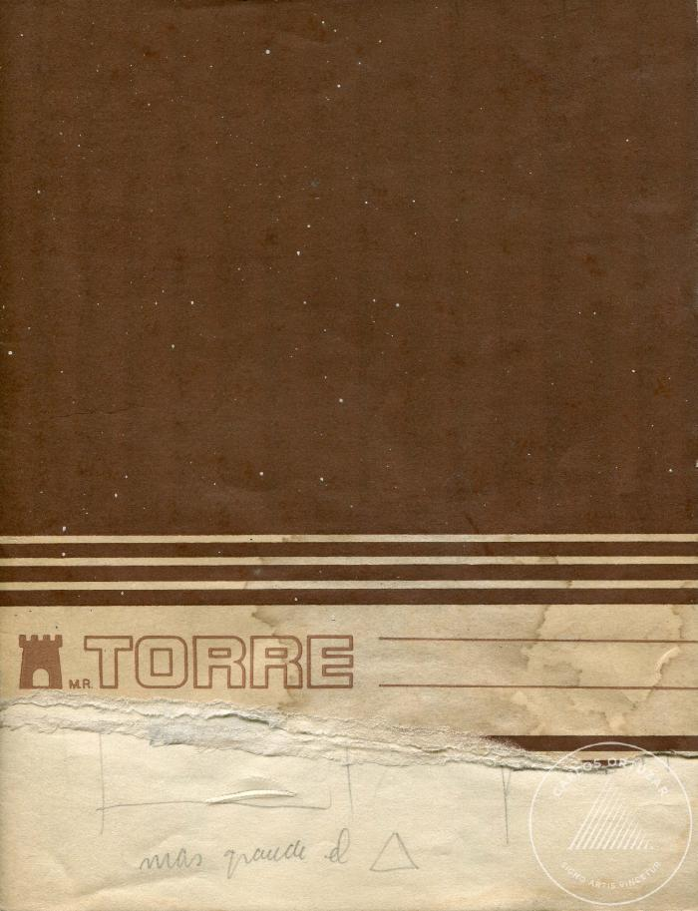
Cuaderno de croquis (4-30001)

Slide 15
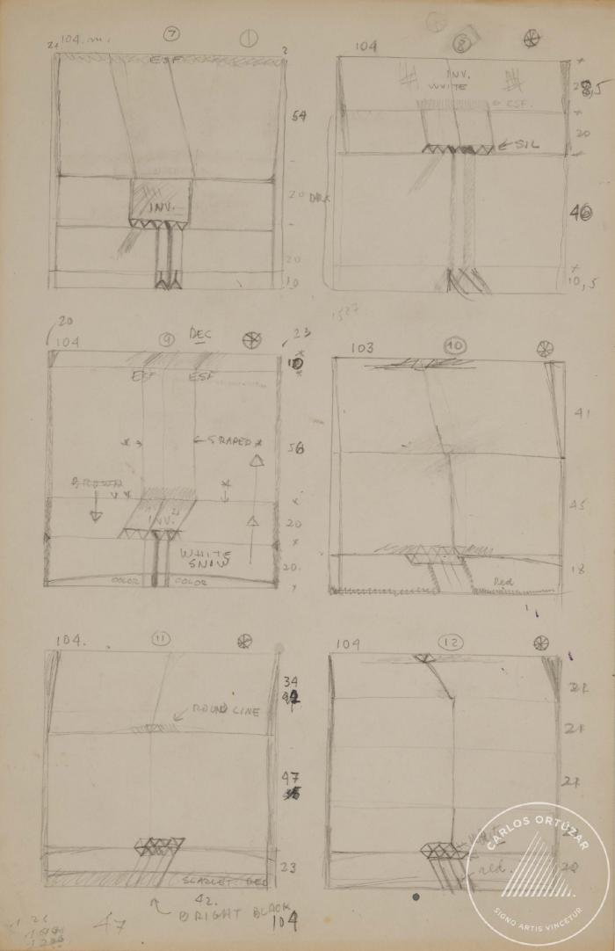
Croquis pinturas 1 (4-30002)

Slide 16
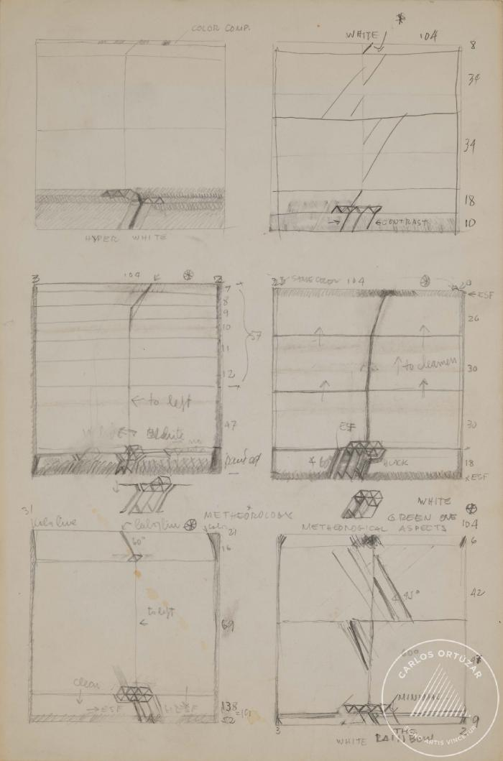
Croquis pinturas 2 (4-30003)

Slide 17
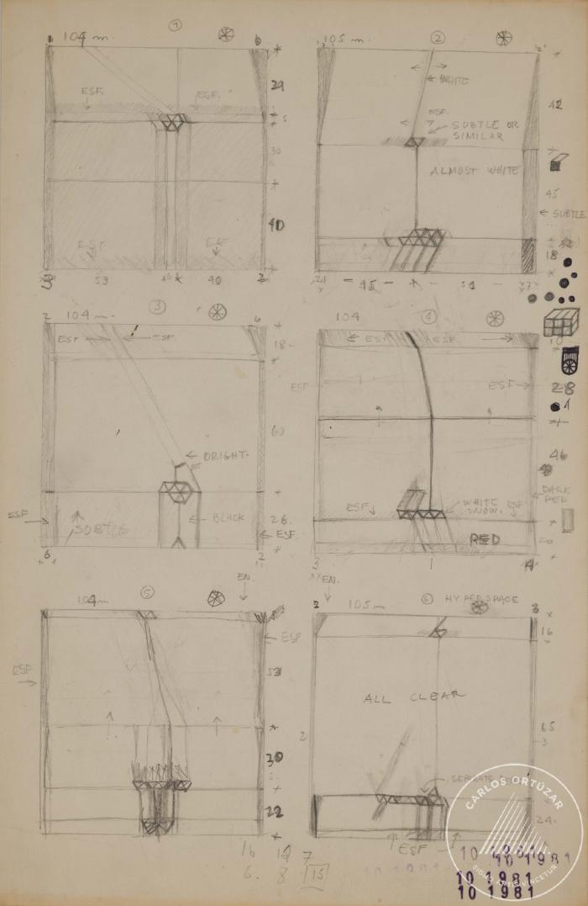
Croquis de pintura 3 (4-30004)

Slide 18
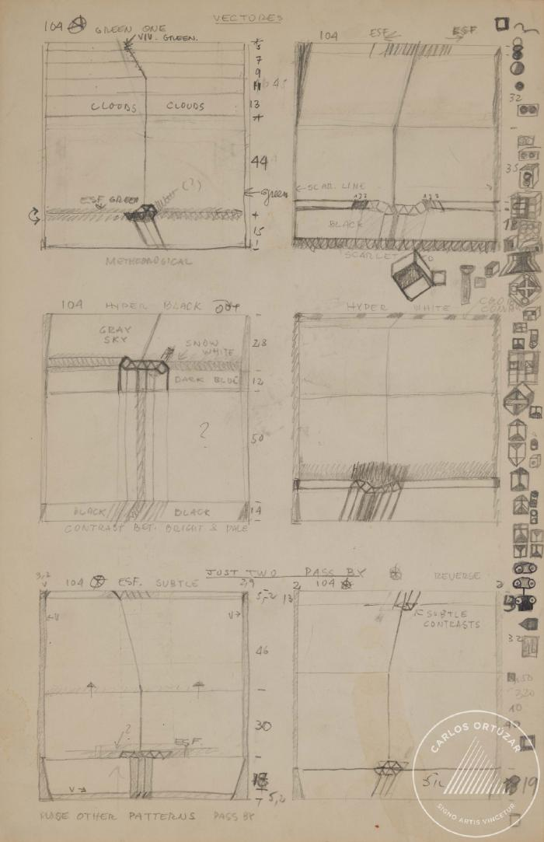
Croquis de pintura 4 (4-30005)

Slide 19
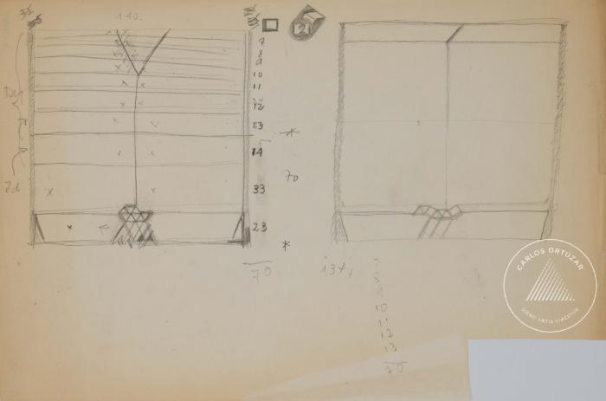
Croquis de pintura 5 (4-30006)

Slide 20
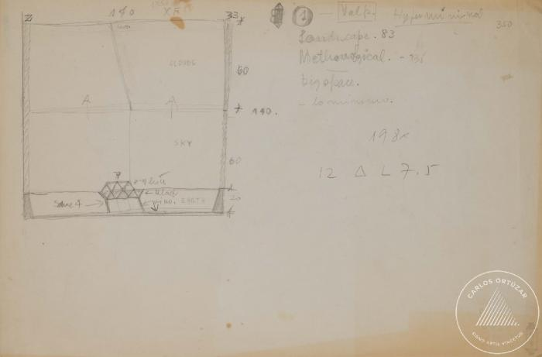
Croquis de pintura 6 (4-30007)

